Slide 1


Slide 2

ক্লাস পরিচালনায়
ড. নিতাই কুমার সাহা
সহযোগী অধ্যাপক মনোবিজ্ঞান বিভাগ রাজশাহী কলেজ

Slide 3
বিষয় বা কোর্স পরিচিতি
শ্রেণি : একাদশ
বিষয় কোড : ১২৩
বিষয় শিরোনাম :মনোবিজ্ঞান ১ম পত্র
অধ্যায় : ২য়- আচরণ ও আচরণের বিকাশ (3 নং ক্লাস)

Slide 4
অধ্যায়-০২ : আচরণ ও আচরণের বিকাশ
পাঠের শিরোনাম
আচরণ ও আচরণের বিকাশ
পাঠের উদ্দেশ্য
আচরণ ও আচরণের বিকাশ
সম্পর্কে শিক্ষার্থীদের ধারণা তৈরি হবে

Slide 5
আজকের পাঠ
আচরণের উপর বংশগতি ও পরিবেশের প্রভাব

Slide 6
শিখনফল
আচরণের উপর বংশগতি ও পরিবেশের প্রভাব ব্যাখ্যা করতে পারবে।

Slide 7
ক্লাস উপস্থিতি
রোল কল

Slide 8
ফিরে দেখা (গত ক্লাসের পাঠ)

Slide 9
বংশগতি ও পরিবেশ

Slide 10
বংশগতি
নর-নারীর দৈহিক মিলনের ফলে জিনের মাধ্যমে তার পরবর্তী বংশধরদের মধ্যে সঞ্চালিত আচরণ ও জৈবিক বৈশিষ্ট্যের গতিময় ধারাকে বংশগতি বলে।

Slide 11
সন্তানের লিংগ নির্ধারণ
মানুষের সন্তানের জৈবিক লিঙ্গ নির্ধারণ সাধারণত X ও Y যৌন-ক্রোমোজোমের মাধ্যমে বোঝানো হয়। মায়ের ডিম্বাণুতে সবসময় X থাকে, আর বাবার শুক্রাণু X অথবা Y বহন করতে পারে। ফলে নিষেকের সময় XX → সাধারণত কন্যা এবং XY → সাধারণত পুত্র হয়।

Slide 12
মা(XX) বাবা(XY)
│ │
┌─────┴─────┐ ┌──────┴──────┐
│ │ │ │
ডিম্বাণু ডিম্বাণু শুক্রাণু শুক্রাণু
X X X Y
│ │ │ │
└──────┬────┘ └──────┬──────┘
│ │
└──────────┬──────────────┘
│
নিষেক(Fertilization)
│
┌──────────────┴──────────────┐
│ │
X + X X + Y
│ │
XX XY
│ │
সাধারণত কন্যা সন্তান সাধারণত পুত্র সন্তান

Slide 13
মায়ের ডিম্বাণু | বাবার শুক্রাণু | সন্তানের ক্রোমোজোম | সাধারণ ফল
X | X | XX | কন্যা
X | Y | XY | পুত্র
অতএব, XX-XY পদ্ধতিতে বাবার শুক্রাণু X নাকি Y বহন করছে—তার ওপর সন্তানের ক্রোমোজোমগত লিঙ্গ নির্ধারণ হয়। প্রতিটি নিষেকের ক্ষেত্রে X বা Y পাওয়ার সম্ভাবনা সাধারণভাবে প্রায় সমান ধরা হয়।
নোট: এখানে “লিঙ্গ” বলতে chromosomal/biological sex বোঝানো হয়েছে;

Slide 14
সন্তানের সংখ্যা নির্ধারণ
অভিন্ন যমজ ( Identical Twins)
একটি শুক্রাণু ও একটি পরিপক্ক ডিম্বাণু মিলনের ফলে সৃষ্ট জাইগোটটি যদি দুই বা ততোধিক অংশে বিভক্ত না হয় তবে একটি সন্তান জন্ম লাভ করবে।
অজ্ঞাত কারণে যদি জাইগোটটি দুই বা ততোধিক অংশে বিভক্ত হয়ে যায় তাহলে এক জোড়া অভিন্ন যমজ অথবা তিনটি অভিন্ন যমজ অথবা বহু সংখ্যক যমজ অথবা এক ডিম্বজ যমজ সন্তানের জন্ম হতে পারে।
অভিন্ন যমজ সন্তানরা সকলে ছেলে বা সকলে মেয়ে হবে।

Slide 15
সন্তানের সংখ্যা নির্ধারণ
ভিন্ন যমজ (Fraternal Twins)
দুই বা ততোধিক পরিপক্ক ডিম্বাণুর সাথে দুই বা ততোধিক ভিন্ন শুক্রাণু মিলিত হলে ভিন্ন যমজ বা বহু সংখ্যক ভিন্ন যমজ বা দ্বিডিম্বজ শিশুর জন্ম হয়।
ভিন্ন যমজ এ সন্তানরা সকলে ছেলে বা সকলে মেয়ে হবে বা কেউ
ছেলে, কেউ মেয়ে হতে পারে।

Slide 16
সন্তানের সংখ্যা নির্ধারণ
যুক্তদেহী যমজ (Siamese Twins)
একটি ডিম্বাণুর সাথে একটি শুক্রাণু মিলিত ফলে সৃষ্ট জাইগোটটির বিভাজন অসম্পূর্ থাকলে যে যমজ সন্তানের জন্ম হয় তাদের যুক্তদেহী যমজ বলে।
এ সন্তানরা সকলে ছেলে বা সকলে মেয়ে হয়।

Slide 17
পরিবেশ
ব্যক্তির চারপাশে যা কিছু আছে বা যার দ্বারা পরিবেষ্টিত থাকে তাই তার পরিবেশ।
ব্যক্তির পরিবেশকে দুই ভাগে ভাগ করা যায়। যথা-
১) জন্ম-পূর্ব পরিবেশ
২) জন্ম-পরবর্তী পরিবেশ

Slide 18
আচরণের উপর প্রভাব বিস্তারকারী পরিবেশগত উপাদান

Slide 19
১) জন্ম-পূর্ব পরিবেশগত উপাদান
১) মায়ের স্বাস্থ্য
২) মায়ের পুষ্টি
৩) মায়ের বয়স
৪) মায়ের আবেগ
৫) মায়ের কর্মপরিবেশ
৬)ধূমপান ও মাদকাশক্তি
৭) গর্ভে ভ্রুণের সংখ্যা
৮) এক্স-রে
৯) রক্তের Rh উপাদান

Slide 20
২) জন্ম-পরবর্তী পরিবেশগত উপাদান
১) প্রাকৃতিক পরিবেশ
২) সামাজিক পরিবেশ
ক) পরিবার
খ) শিক্ষা প্রতিষ্ঠান
গ) সামাজিক সংগঠন

Slide 21
আজকের পাঠ

Slide 22
আচরণের উপর বংশগতি ও পরিবেশের প্রভাব

Slide 23
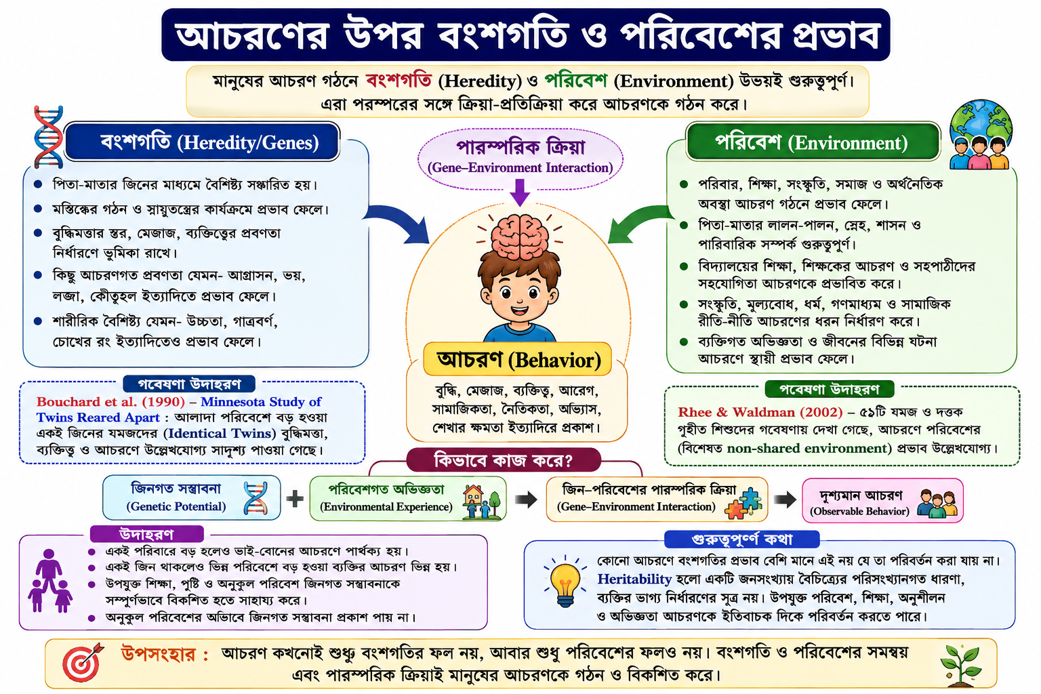

Slide 24
আচরণের উপর বংশগতি ও পরিবেশের প্রভাব
মানুষের আচরণ-যেমন বুদ্ধিমত্তা, ব্যক্তিত্ব, মেজাজ, আগ্রাসন, সামাজিকতা, শেখার ক্ষমতা ও আগ্রহ-কোনো একক কারণে গড়ে ওঠে না। আচরণ বিকাশে বংশগতি (Heredity/Genetics) এবং পরিবেশ (Environment) উভয়ই গুরুত্বপূর্ণ এবং তারা পরস্পরের সঙ্গে ক্রিয়া-প্রতিক্রিয়া করে।

Slide 25
আচরণের উপর বংশগতি ও পরিবেশের প্রভাব
আধুনিক আচরণগত জেনেটিক্সের গবেষণা তাই “বংশগতি নাকি পরিবেশ”—এই দ্বৈততার পরিবর্তে gene–environment interaction ও gene–environment correlation-এর ওপর গুরুত্ব দেয়।

Slide 26
১. আচরণে উপর বংশগতির প্রভাব
বংশগতি বলতে পিতা-মাতার কাছ থেকে জিনের মাধ্যমে সন্তানের মধ্যে বৈশিষ্ট্য সঞ্চারকে বোঝায়। জিন মস্তিষ্কের গঠন, স্নায়ুতন্ত্রের কার্যক্রম, মেজাজ ও বিভিন্ন জ্ঞানীয় বৈশিষ্ট্যের বিকাশে ভূমিকা রাখে।

Slide 27
১. আচরণে উপর বংশগতির প্রভাব
প্রধান প্রভাবগুলো হলো—
বুদ্ধিমত্তা ও জ্ঞানীয় ক্ষমতা: বিভিন্ন twin ও adoption study-তে বুদ্ধিমত্তার individual differences-এ উল্লেখযোগ্য জিনগত প্রভাব পাওয়া গেছে।
ব্যক্তিত্ব ও মেজাজ: বহির্মুখিতা, আবেগপ্রবণতা, temperament ইত্যাদির মধ্যেও বংশগত উপাদান রয়েছে।
আচরণগত প্রবণতা: antisocial behavior-এর ওপর পরিচালিত ৫১টি twin ও adoption study-এর meta-analysis-এ genetic এবং environmental—দুই ধরনের প্রভাবই পাওয়া যায়।
শারীরিক সক্রিয়তা: শিশুদের physical activity নিয়েও twin গবেষণায় genetic এবং environmental উভয় প্রভাবের প্রমাণ পাওয়া গেছে।

Slide 28
২. আচরণে উপর পরিবেশের প্রভাব
পরিবেশ বলতে ব্যক্তির জন্মপূর্ব ও জন্ম-পরবর্তী চারপাশের পরিবার, শিক্ষা, সংস্কৃতি, সহপাঠী, সামাজিক-অর্থনৈতিক অবস্থা, পুষ্টি, বিদ্যালয়, গণমাধ্যম এবং জীবন-অভিজ্ঞতা বোঝায়।

Slide 29
২. আচরণে উপর পরিবেশের প্রভাব
পরিবার: বাবা-মায়ের আচরণ, স্নেহ, শাসন ও পারিবারিক সম্পর্ক শিশুর ব্যক্তিত্ব ও সামাজিক আচরণকে প্রভাবিত করে।
শিক্ষা ও বিদ্যালয়: শিক্ষা জ্ঞান, সমস্যা সমাধান, নৈতিকতা ও সামাজিক দক্ষতার বিকাশ ঘটায়।
সহপাঠী ও সামাজিক পরিবেশ: বন্ধুত্ব ও peer group সামাজিক আচরণ, মূল্যবোধ ও অভ্যাস গঠনে ভূমিকা রাখে।
সংস্কৃতি: ভাষা, মূল্যবোধ, সামাজিক নিয়ম ও রীতিনীতি মানুষের আচরণের ধরনকে প্রভাবিত করে।
জীবন-অভিজ্ঞতা: ব্যক্তিগত অভিজ্ঞতা, সুযোগ-সুবিধা ও বিভিন্ন সামাজিক পরিস্থিতি আচরণের বিকাশে ভূমিকা রাখে।

Slide 30
গবেষণালব্ধ প্রমাণ
ক. Minnesota Study of Twins Reared Apart
Bouchard et al. (1990)-এর বিখ্যাত Minnesota Study of Twins Reared Apart-এ ছোটবেলায় আলাদা হয়ে যাওয়া identical ও fraternal twins নিয়ে গবেষণা করা হয়। গবেষণায় দেখা যায়, আলাদা পরিবেশে বেড়ে ওঠা identical twins-এর IQ, personality, temperament, occupational interests ও social attitudes-এর কিছু ক্ষেত্রে উল্লেখযোগ্য সাদৃশ্য ছিল। গবেষণাটি আচরণে জিনগত প্রভাবের শক্তিশালী প্রমাণ দেয়, তবে একই সঙ্গে parenting ও education-এর গুরুত্বও অস্বীকার করেনি।

Slide 31
গবেষণালব্ধ প্রমাণ
খ. Antisocial behavior-এর গবেষণা
Rhee & Waldman (2002) ৫১টি twin ও adoption study-এর meta-analysis করেন। তাদের বিশ্লেষণে antisocial behavior-এর variation-এ genetic এবং environmental উভয় উপাদানের অবদান পাওয়া যায়। বিশেষভাবে non-shared environmental influence-ও গুরুত্বপূর্ণ ছিল।

Slide 32
গবেষণালব্ধ প্রমাণ
গ. শিশুদের শারীরিক সক্রিয়তা
Fisher et al. (2015) শিশুদের physical activity নিয়ে twin studies-এর systematic review করেন। দৈনন্দিন জীবনের activity-তে shared environmental influence তুলনামূলকভাবে শক্তিশালী পাওয়া যায়, আবার নির্দিষ্ট নিয়ন্ত্রিত পরিস্থিতিতে genetic influence তুলনামূলকভাবে বেশি দেখা যায়। অর্থাৎ আচরণের প্রকাশ পরিস্থিতিভেদে পরিবর্তিত হতে পারে

Slide 33
গবেষণালব্ধ প্রমাণ
ঘ. আধুনিক আচরণগত জেনেটিক্স
সাম্প্রতিক গবেষণা দেখাচ্ছে যে আচরণ সাধারণত একটি জিনের সরাসরি ফল নয়; বহু genetic variant এবং পরিবেশ একসঙ্গে জটিলভাবে কাজ করে। Twin/family studies এবং আধুনিক genome-wide studies পরস্পরকে সম্পূরকভাবে ব্যবহার করা হচ্ছে

Slide 34
বংশগতি ও পরিবেশের পারস্পরিক সম্পর্ক
আচরণকে বোঝার সবচেয়ে গ্রহণযোগ্য মডেল হলো:
বংশগতি + পরিবেশ → মস্তিষ্ক ও মনস্তাত্ত্বিক বিকাশ → আচরণ
আরও নির্দিষ্টভাবে—
Genetic potential
↓
পরিবেশ ও অভিজ্ঞতা
↓
Gene–Environment Interaction
↓
ব্যক্তিত্ব, বুদ্ধিমত্তা, আবেগ ও সামাজিক আচরণ
↓
দৃশ্যমান আচরণ

Slide 35
বংশগতি ও পরিবেশের পারস্পরিক সম্পর্ক
একজন শিশুর জিনগতভাবে কোনো নির্দিষ্ট ক্ষমতার সম্ভাবনা থাকতে পারে; কিন্তু উপযুক্ত শিক্ষা, পুষ্টি, অনুশীলন ও সহায়ক পরিবেশ না পেলে সেই সম্ভাবনা পূর্ণভাবে প্রকাশ নাও পেতে পারে। আবার পরিবেশও সম্পূর্ণ স্বাধীনভাবে কাজ করে না—ব্যক্তির জিনগত বৈশিষ্ট্য তার পরিবেশ নির্বাচন ও পরিবেশের প্রতি প্রতিক্রিয়াকে প্রভাবিত করতে পারে।

Slide 36
বংশগতি ও পরিবেশের পারস্পরিক সম্পর্ক
উপসংহার
আচরণকে শুধু বংশগতির ফল বা শুধু পরিবেশের ফল হিসেবে ব্যাখ্যা করা বৈজ্ঞানিকভাবে যথেষ্ট নয়। গবেষণার সামগ্রিক প্রমাণ হলো—বুদ্ধিমত্তা, ব্যক্তিত্ব, সামাজিক আচরণসহ বহু মনস্তাত্ত্বিক বৈশিষ্ট্যে জিনগত প্রভাব রয়েছে, কিন্তু পরিবেশও গুরুত্বপূর্ণ ভূমিকা পালন করে এবং অনেক ক্ষেত্রে জিন ও পরিবেশের পারস্পরিক ক্রিয়াই আচরণের চূড়ান্ত প্রকাশ নির্ধারণ করে।
পরীক্ষার জন্য মনে রাখার সূত্র:
আচরণ = বংশগত সম্ভাবনা × পরিবেশগত অভিজ্ঞতা × ব্যক্তি–পরিবেশ পারস্পরিক ক্রিয়া

Slide 38
পুনরালোচনা

Slide 39
তোমাদের প্রশ্ন

Slide 40
বাড়ির কাজ ( একক )
আচরণের উপর বংশগতি ও পরিবেশের প্রভাব পড়বে ও লিখবে

Slide 41
পরবর্তী ক্লাসের পাঠ
আচরণের বিকাশ

Slide 42


